Slide 1
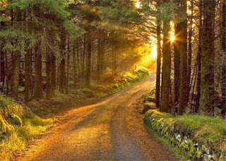
ANDANÇAS E O TEMPO
DIVULGAÇÃO
www.normasilveiramoraes.recantodasletras.com.br
Norma Silveira Moraes
www.sergrasan.com

Slide 2
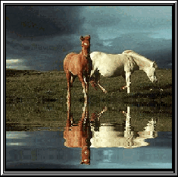
Nas andanças da vida
História vamos tecendo
Tanta coisa preferida
Nem todas vou vivendo

Slide 3

Uma mundo cheio de flores
Cada qual com seu valor
Faz minha vida em cores
E separar a paz e o amor

Slide 4
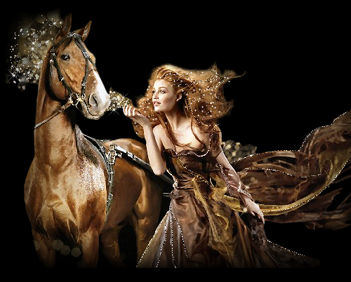
Nas andanças do tempo
A vida corre altaneira
Bate nos cabelos o vento
Quando atravesso a soleira

Slide 5
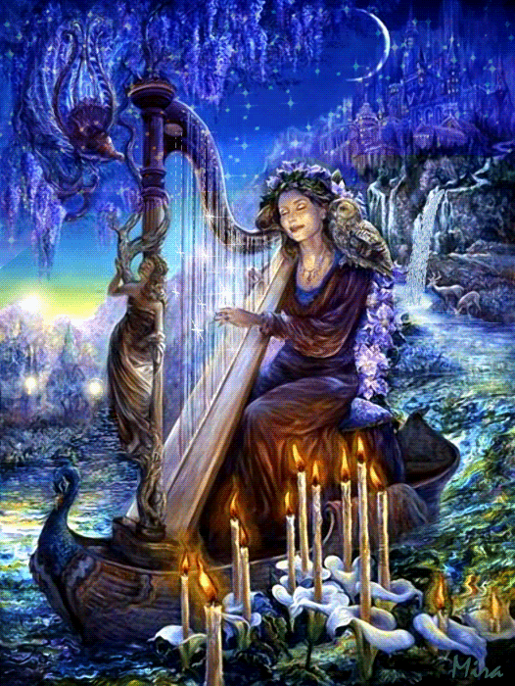
A vida vai rápida passando
Nas andanças e passadas
Se caio vou levantando
Não fico inerte na calçada

Slide 6
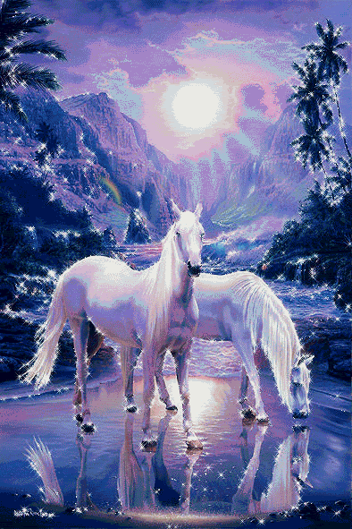
A vida na fé vai fluindo
A natureza vivo contemplando
Assim passos dias sorrindo
E minha vida vou levando

Slide 7

Em tudo há enfretamento
E as liçoes vou aprendendo
Saio voando em pensamento
Com sentimentos colhendo

Slide 8
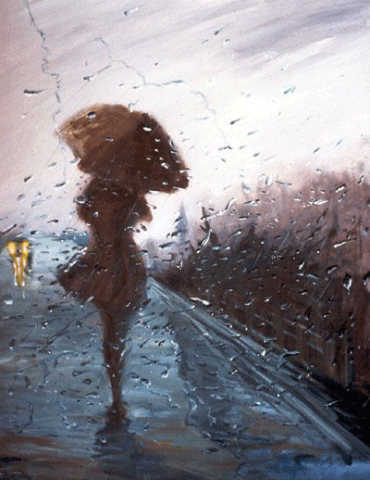
Seja na alegria ou a dor
Deus nunca me abandonou
Carrego no peito o valor
Em seu colo Deus me carregou

Slide 9

Hoje vivo em felicidade
NA PAZ QUE FUI além BUSCAR
Deus me dá toda liberdade
Na fé sempre vou caminhar

Slide 10

Nas andanças vou evoluindo
Minha alma vai conhecendo
Meu mundo vou construindo
Meus valores vou percebendo

Slide 11

Da vida muito tenho recebido
Mesmo diante do sofrimento
Muitas vezes tenho padecido
Mas na superação sou crescente...

Slide 12

Estou chegando a velhice
mas frutos vou colhendo
para não ficar na mesmice
vou plantando e absorvendo

Slide 13

Minha andanças no tempo
Texto poético: Norma Aparecida Silveira de Moraes
Imagens google gifs site teka
Música; Celine Dion Immortall
DIVULGAÇÃO
www.normasilveiramoraes.recantodasletras.com.br
Norma Silveira Moraes
www.sergrasan.com

